Slide 1
Кроссплатформенные средства платформы .NET и технологии объектно-реляционного отображения.
Автор: доцент Асенчик О.Д.

Slide 2
.NET Core

Slide 3
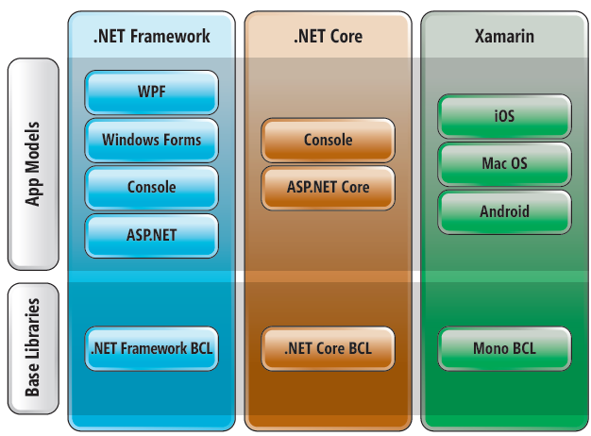
Стек технологий .NET
Платформа .NET Framework появилась 15 лет назад. Тогда в её состав входил только один стек технологий .NET, с помощью которого можно было разрабатывать приложения для ПК под управлением Windows и веб-приложения. С тех пор появились и другие реализации .NET, например, Xamarin для разработки мобильных приложений для iOS и Android и классических приложений для macOS.
3
Notes:
3

Slide 4
.NET Core и .NET Standard
.NET Core — это самая новая реализация .NET. Это проект Open Source с версиями для нескольких ОС. .NET Core позволяет создавать кроссплатформенные консольные приложения, а также приложения и облачные службы ASP.NET Core.
.NET Standard — это набор базовых API (другое их название — BCL, библиотека базовых классов), которые должны поддерживаться во всех реализациях .NET. .NET Standard позволяет создавать библиотеки, подходящие для любых приложений .NET, вне зависимости от реализации .NET или операционной системы, в которой они выполняются.
Base Class Library, или так называемая .NET FCL (англ. Framework Class Library), сокращённо BCL — стандартная библиотека классов платформы «.NET Framework». Программы, написанные на любом из языков, поддерживающих платформу .NET, могут пользоваться классами и методами BCL — создавать объекты классов, вызывать их методы, наследовать необходимые классы BCL и т. д.
4
Notes:
4

Slide 5
.NET Core и .NET Standard
Современные приложения часто приходится адаптировать к устройствам различных типов, а значит и к различным реализациям .NET. В таблице ниже показано, для решения каких задач подходят различные реализации .NET.
Реализация | ОС | Open Source | Назначение
.NET Framework | Windows | Нет | Создание классических Windows-приложений и веб-приложений ASP.NET для IIS.
.NET Core | Windows, Linux, macOS | Да | Создание кроссплатформенных консольных приложений, а также веб-приложений и облачных служб ASP.NET Core.
Xamarin | iOS, Android, macOS | Да | Создание мобильных приложений для iOS и Android, классических приложений для macOS.
.NET Standard | — | Да | Создание библиотек, которые можно использовать в любых реализациях .NET, в том числе .NET Framework, .NET Core и Xamarin.
5
Notes:
5

Slide 6
.NET Core
.NET Core — это универсальная платформа разработки, которая поддерживается корпорацией Майкрософт и сообществом .NET на сайте GitHub.
Перечисленные ниже особенности наиболее полно определяют платформу .NET Core:
Гибкая разработка: может включаться в приложение или устанавливаться параллельно на уровне пользователя или компьютера.
Кроссплатформенность: работает в Windows, Mac OS и Linux; может переноситься в другие операционные системы.
Программы командной строки: любые сценарии использования продукта можно реализовать посредством командной строки.
Совместимость: платформа .NET Core совместима с .NET Framework, Xamarin и Mono благодаря .NET Standard.
Открытый исходный код: платформа .NET Core имеет открытый исходный код и распространяется по лицензиям MIT и Apache 2. Документация распространяется по лицензии CC-BY. .NET Core является проектом .NET Foundation.
Поддержка корпорации Майкрософт: платформа .NET Core поддерживается корпорацией Майкрософт.
6
Notes:
6

Slide 7
.NET Core
NET Core состоит из перечисленных ниже компонентов.
Среда выполнения .NET предоставляет систему типов, функцию загрузки сборок, сборщик мусора, взаимодействие с машинным кодом и другие основные службы.
Набор библиотек платформы предоставляет примитивные типы данных, типы компоновки приложений и базовые служебные программы.
Набор средств SDK и компиляторы языков обеспечивают базовые возможности разработки, доступные в пакете SDK для .NET Core.
Хост приложений dotnet служит для запуска приложений .NET Core. Он выбирает среду выполнения, размещает ее, предоставляет политику загрузки сборок и запускает приложение. Этот же хост используется для запуска средств SDK очень похожим образом.
7
Notes:
7

Slide 8
Основные различия между .NET Core и .NET Framework
Модели приложений. Платформа .NET Core поддерживает не все модели приложений .NET Framework, отчасти потому, что многие из них построены на базе технологий Windows, таких как платформа WPF (основанная на DirectX). Модели консольных приложений и приложений ASP.NET Core поддерживаются как .NET Core, так и .NET Framework.
Интерфейсы API. Платформа .NET Core включает многие, но не все интерфейсы API .NET Framework. Кроме того, различается их факторинг (имена сборок, регистр формы типов). В настоящее время эти различия, как правило, требуют внесения изменений для переноса исходного кода в .NET Core. .NET Core реализует API-интерфейсы .NET Standard, в число которых со временем будет включаться все больше API-интерфейсов BCL платформы .NET Framework.
Подсистемы. Платформа .NET Core реализует подмножество подсистем .NET Framework с целью упрощения реализации и модели программирования. Например, управление доступом для кода (CAS) не поддерживается, а отражение поддерживается.
Платформы. Платформа .NET Framework поддерживает Windows и Windows Server, в то время как .NET Core также поддерживает Mac OS и Linux.
Открытый исходный код. Платформа .NET Core имеет открытый исходный код. В случае с .NET Framework открытый исходный код имеет только подмножество библиотек, доступных только для чтения.
8
Notes:
8

Slide 9
Основные различия между .NET Core и .NET Framework
Модели приложений. Платформа .NET Core поддерживает не все модели приложений .NET Framework, отчасти потому, что многие из них построены на базе технологий Windows, таких как платформа WPF (основанная на DirectX). Модели консольных приложений и приложений ASP.NET Core поддерживаются как .NET Core, так и .NET Framework.
Интерфейсы API. Платформа .NET Core включает многие, но не все интерфейсы API .NET Framework. Кроме того, различается их факторинг (имена сборок, регистр формы типов). В настоящее время эти различия, как правило, требуют внесения изменений для переноса исходного кода в .NET Core. .NET Core реализует API-интерфейсы .NET Standard, в число которых со временем будет включаться все больше API-интерфейсов BCL платформы .NET Framework.
Подсистемы. Платформа .NET Core реализует подмножество подсистем .NET Framework с целью упрощения реализации и модели программирования. Например, управление доступом для кода (CAS) не поддерживается, а отражение поддерживается.
Платформы. Платформа .NET Framework поддерживает Windows и Windows Server, в то время как .NET Core также поддерживает Mac OS и Linux.
Открытый исходный код. Платформа .NET Core имеет открытый исходный код. В случае с .NET Framework открытый исходный код имеет только подмножество библиотек, доступных только для чтения.
9
Notes:
9

Slide 10
Mono и .NET Framework
Mono — это первая кроссплатформенная реализация .NET с открытым исходным кодом, которая была представлена в 2004 году. Ее можно считать аналогом .NET Framework, предоставляемым сообществом. Команда проекта Mono использовала открытые стандарты .NET (в частности, ECMA 335), опубликованные корпорацией Майкрософт, для предоставления совместимой реализации.
Основные различия между .NET Core и Mono
Модели приложений. Mono поддерживает подмножество моделей приложений .NET Framework (например, Windows Forms), а также ряд дополнительных моделей (например, Xamarin.iOS) посредством продукта Xamarin. Платформа .NET Core не поддерживает их.
Интерфейсы API. Mono поддерживает большое подмножество интерфейсов API .NET Framework с использованием тех же имен сборок и факторинга.
Платформы. Mono поддерживает множество платформ и ЦП.
Открытый исходный код. Как Mono, так и .NET Core распространяются по лицензии MIT и являются проектами .NET Foundation.
Направленность. Основной направленностью платформы Mono в последние годы являются мобильные платформы, в то время как платформа .NET Core ориентирована на облачные рабочие нагрузки.
10
Notes:
10

Slide 11
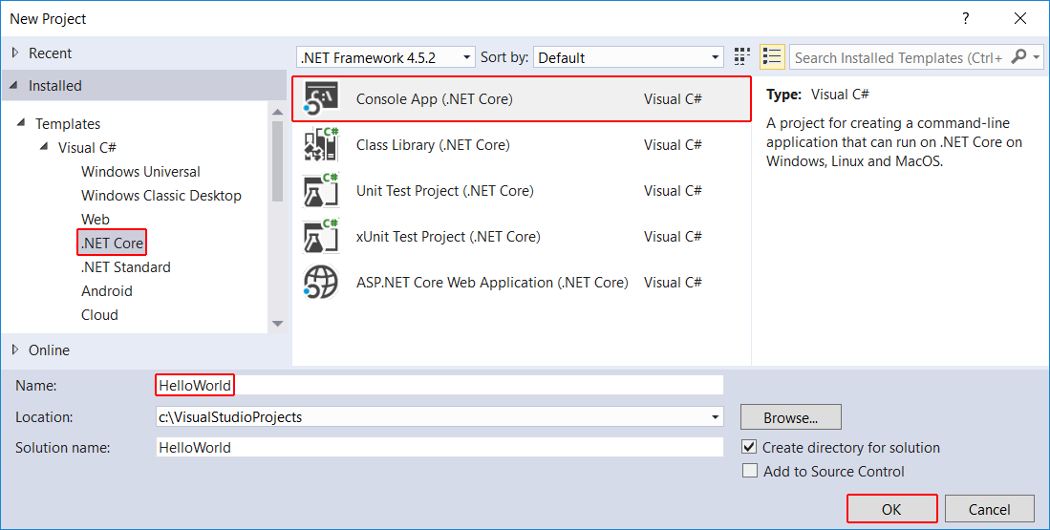
Создание консольного .NET Core
Запустите Visual Studio 2017. Выберите Файл > Создать > Проект в меню. В диалоговом окне Новый проект * выберите узел Visual C#, а затем — узел .NET Core. Выберите шаблон проекта Консольное приложение (.NET Core). В текстовом поле Имя введите "HelloWorld". Нажмите кнопку OK.
11
Notes:
11

Slide 12
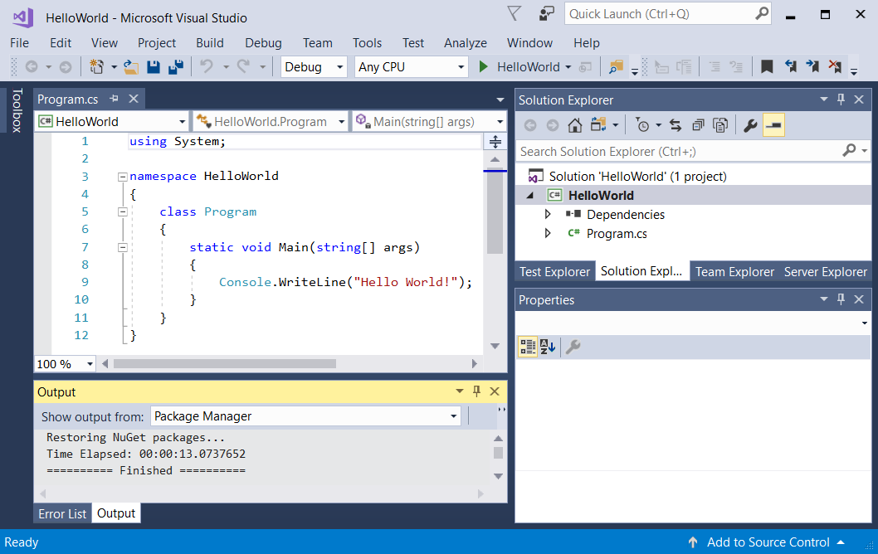
Создание консольного .NET Core
Visual Studio использует шаблон для создания проекта. Шаблон консольного приложения C# для .NET Core автоматически определяет класс Program с одним методом Main, который принимает в качестве аргумента массив String. Main — точка входа в приложение. Это метод, который автоматически вызывается средой выполнения при запуске приложения. Все аргументы, предоставленные в командной строке при запуске приложения, доступны через массив args.
12
Notes:
12

Slide 13
Создание консольного приложения .NET Core
Visual Studio использует шаблон для создания проекта. Шаблон консольного приложения C# для .NET Core автоматически определяет класс Program с одним методом Main, который принимает в качестве аргумента массив String. Main — точка входа в приложение. Это метод, который автоматически вызывается средой выполнения при запуске приложения. Все аргументы, предоставленные в командной строке при запуске приложения, доступны через массив args.
13
Notes:
13

Slide 14
Начало работы с .NET Core и Visual Studio 2017
Начало работы с .NET Core и Visual Studio 2017 — этот видеоролик на канале Channel9 описывает, как установить и использовать Visual Studio 2017 — полнофункциональную интегрированную среду разработки от Майкрософт — для создания первого кроссплатформенного консольного приложения в .NET Core.
https://channel9.msdn.com/Blogs/dotnet/Get-Started-NET-Core-Visual-Studio-2017
14
Notes:
14

Slide 15
Понятие об ORM (object-relational mapping)

Slide 16
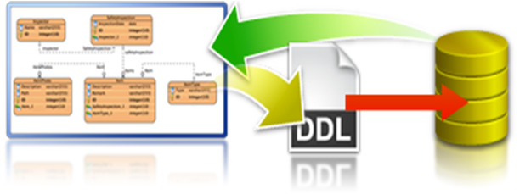
Понятие об ORM
ORM (англ. object-relational mapping, рус. объектно-реляционное отображение) — технология программирования, которая связывает базы данных с концепциями объектно-ориентированных языков программирования, создавая «виртуальную объектную базу данных».
Что бы понять, что такое ORM, рассмотрим простой пример:
Классический подход (без ORM):
Код жестко привязан к источнику данных, программисту нужно хорошо знать DDL.
В нашем случае Data Definition Language это SQL.

Slide 17

Понятие об ORM
С ORM, вы пишете код обращения к базе на используемом объектно-ориентированном языке программирования высокого уровня (С#).
ORM преобразует этот код в соответствующий DDL (SQL) и выполняет обращение к источнику:

Slide 18
Понятие об ORM
Фактически ORM – огромный набор шаблонов проектирования соединенных вместе:
Metadata mapping
Data mapper
Query object
Lazy load
Unit of work и Object collection
И многое другое…
Реализовать свой ORM, достаточно тяжело но возможно, однако уже существует множество готовых решений:
Linq to SQL
Entity Framework
NHibernate
И другие

Slide 19
ORM - реализации
Java
ActiveJDBC - Java реализация паттерна ActiveRecord, вдохновленная Ruby on Rails
Athena Framework, Java ORM с открытым исходным кодом, встроенная поддержка мультиарендности SaaS и удаленного доступа к Adobe Flex
Carbonado, фреймворк с открытым исходным кодом, опирающийся на Berkeley DB или JDBC
Cayenne, Java ПО с открытым исходным кодом от компании Apache
DataNucleus, JDO и JPA реализация с открытым исходным кодом. Ранее известна была как JPOX
Ebean, ORM фреймворк с открытым исходным кодом
EclipseLink, свободный персистенс и ORM фреймворк Eclipse
EJB, Enterprise JavaBeans
Enterprise Objects Framework, Mac OS X/Java, часть Apple WebObjects
Fast Java Object Relation Mapping (Fjorm)
Hibernate, ORM фреймворк с открытым исходным кодом, широко распространен
Java Data Objects (JDO)
Java Object Oriented Querying (jOOQ)
Java Persistence API (JPA)
Kodo, коммерческая реализация обоих объектов Java Data Objects и Java Persistence API
MyBatis, бесплатный, с открытым исходным кодом, ранее назывался iBATIS
Object Relational Bridge (Apache OJB), Java ORM; Apache ObJectRelationalBridge перестал поддерживаться и развиваться с 2011/01/16
OpenJPA, Apache, с открытым исходным кодом, с поддержкой JPA API
ORMLite, легкий фреймворк с открытым исходным кодом, поддерживает JDBC и Android
QuickDB ORM, ORM фреймворк с открытым исходным кодом (GNU LGPL)
TopLink от Oracle
Torque, Java ORM
UcaOrm, ORM фреймворк с открытым исходным кодом для Android
RESTjee, ORM сервлет, предоставляющий удаленный RESTful доступ к данным, поддерживает HTTP и JSON

Slide 20
ORM - реализации
NET
Entity Framework, включена в .NET Framework 3.5 SP1 и новее
Base One Foundation Component Library, бесплатная и коммерческая версии
Business Logic Toolkit, с открытым исходным кодом
Castle ActiveRecord, ActiveRecord для .NET, с открытым исходным кодом
DatabaseObjects .NET, с открытым исходным кодом
DataObjects.NET, коммерческая
Dapper, с открытым исходным кодом
DevExpress eXpressPersistent Objects™ (XPO), коммерческая, с 30-дневным пробным периодом
ECO, коммерческая, но свободное использование до 12 классов
EntitySpaces, была коммерческой, сейчас бесплатна
iBATIS, бесплатная, с открытым исходным кодом, поддерживалась ASF, но сейчас не активна
LINQ to SQL, включена в .NET Framework 3.5
LLBLGen Pro, коммерческая
Neo, с открытым исходным кодом, но сейчас не активна
NHibernate, с открытым исходным кодом
nHydrate, с открытым исходным кодом
Persistor.NET, бесплатная или коммерческая
Quick Objects, бесплатная или коммерческая
Sabine.NET, бесплатная с открытым кодом.
Signum Framework, с открытым исходным кодом
SubSonic, с открытым исходным кодом

Slide 21
Понятие об ORM
С точки зрения программиста система выглядит как постоянное хранилище объектов. Он может просто создавать объекты и работать с ними как обычно, а они автоматически будут сохраняться в реляционной базе данных.
ORM избавляет программиста от написания большого количества кода, часто однообразного и подверженного ошибкам, тем самым значительно повышая скорость разработки. Большинство современных реализаций ORM позволяют программисту при необходимости самому жёстко задать код SQL-запросов, который будет использоваться при тех или иных действиях (сохранение в базу данных, загрузка, поиск и т. д.) с постоянным объектом.
На практике всё не так просто и очевидно. Все системы ORM обычно проявляют себя в том или ином виде, уменьшая в некотором роде возможность игнорирования базы данных. Более того, слой транзакций может быть медленным и неэффективным (особенно в терминах сгенерированного SQL). Все это может привести к тому, что программы будут работать медленнее и использовать больше памяти, чем программы, написанные «вручную».

Slide 22
Entity Framework

Slide 23
Entity Framework и Entity Framework Core
Существуют две версии Entity Framework: Entity Framework Core и Entity Framework 6.
Entity Framework 6 (EF) - проверенная и проверенная технология доступа к данным с многолетними функциями и стабилизацией. Он был впервые выпущен в 2008 году в рамках .NET Framework 3.5 с пакетом обновления 1 (SP1) и Visual Studio 2008 SP1. Начиная с выпуска EF4.1, он поставляется как пакет EntityFramework NuGet - в настоящее время самый популярный пакет на NuGet.org.
EF6 продолжает оставаться поддерживаемым продуктом и будет продолжать видеть исправления ошибок и незначительные улучшения в течение некоторого времени.
Entity Framework Core (EF Core) представляет собой легкую, расширяемую и кросс-платформенную версию Entity Framework. EF Core представляет множество улучшений и новых функций по сравнению с EF6. В то же время EF Core является новой базой кода и не столь зрелой, как EF6.
EF Core поддерживает опыт разработчика от EF6, и большинство API верхнего уровня остаются прежними, поэтому EF Core будет очень хорошо знаком с людьми, которые использовали EF6. В то же время EF Core построен поверх совершенно нового набора основных компонентов. Это означает, что EF Core автоматически не наследует все функции от EF6. Некоторые из этих функций будут отображаться в будущих выпусках (таких как ленивая загрузка и отказоустойчивость подключений), другие менее часто используемые функции не будут реализованы в EF Core.
Новый, расширяемый и легкий ядро ​​также позволил нам добавить некоторые функции в EF Core, которые не будут реализованы в EF6 (например, альтернативные ключи и смешанная оценка клиент / база данных в запросах LINQ).

Slide 24
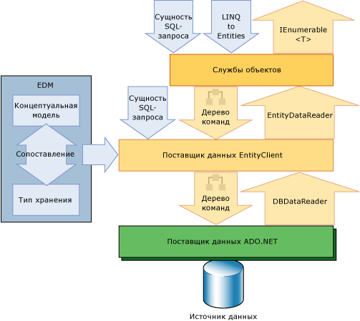
Entity Framework. Архитектурная схема.
Entity Framework (EF) — объектно-ориентированная технология доступа к данным, является ORM решением для .NET Framework от Microsoft.
Стрелка вниз обозначает запрос к источнику данных, а стрелка вверх – возвращаемые данные.
Службы объектов создают каноническое дерево команд, которое представляет работу LINQ to Entities или Entity SQL с концептуальной моделью. Поставщик EntityClient преобразует это каноническое дерево команд, основанное на модели EDM, в новое каноническое дерево команд, содержащее эквивалентные операции для источника данных.

Slide 25
Преимущества приложений Entity Framework
Могут работать концептуальной моделью в терминах предметной области
Освобождаются от жестких зависимостей от конкретного ядра СУБД или схемы хранения
Сопоставления между концептуальной моделью и схемой, специфичной для конкретного хранилища
Возможность работы с согласованной моделью объектов приложения, которая может быть сопоставлена с различными схемами хранения
Несколько концептуальных моделей могут быть сопоставлены с единой схемой хранения
Поддержка LINQ

Slide 26
Работа с базой данных. Entity Framework
Способы взаимодействия с БД
Database first: EF создает набор классов, которые отражают модель конкретной базы данных
Model first: сначала разработчик создает модель базы данных, по которой затем EF создает реальную базу данных на сервере.
Code first: разработчик создает класс модели данных, которые будут храниться в бд, а затем EF по этому модели генерирует базу данных и ее таблицы
https://msdn.microsoft.com/ru-ru/data/ef.aspx
Notes:
Показать простой проект (DemoProject)
Url без файла
Работа фидлера и HTTP Запросы

Slide 27
Соглашения по наименованию
Ключи
Entity Framework требует наличия первичного ключа, так как это позволяет ему отслеживать объекты. По умолчанию в качестве ключей EF рассматривает свойства с именем Id или [Название_класа]Id (например, PostId в классе Post).
Как правило, ключи имеют тип int или GUID, но также могут представлять и любой другой примитивный тип.
Названия таблиц и столбцов
С помощью специального класса PluralizationService Entity Framework проводит сопоставление между именами классов моделей и именами таблиц. При этом таблицы получают по умолчанию в качестве названия множественное число в соответствии с правилами английского языка, например, класс User - таблица Users, класс Person - таблица People (но не Persons!).
Названия столбцов получают названия свойств модели.
Если нас не устраивают названия таблиц и столбцов по умолчанию, то мы можем переопределить данный механизм с помощью Fluent API или аннотаций.
NULL и NOT NULL
Все первичные ключи по умолчанию имеют определение NOT NULL.
Столбцы, сопоставляемые со свойствами ссылочных типов (string, array), в базе данных имеют определение NULL, а все значимые типы (DateTime, bool, char, decimal, int, double, float) - NOT NULL.
Если свойство имеет тип Nullable<T>, то оно сопоставляется со столбцом с определением NULL.
Notes:
Показать простой проект (DemoProject)
Url без файла
Работа фидлера и HTTP Запросы

Slide 28
Сопоставление типов в Code First
Типы данных полей таблиц СУБД MS SQL Server и типы свойств классов моделей C# сопоставляются следующим образом:
int : int
bit : bool
char : string
date : DateTime
datetime : DateTime
datetime2 : DateTime
decimal : decimal
float : double
money : decimal
nchar : string
ntext : string
numeric : decimal
nvarchar : string
real : float
smallint : short
text : string
tinyint : byte
varchar : string
Notes:
Показать простой проект (DemoProject)
Url без файла
Работа фидлера и HTTP Запросы

Slide 29
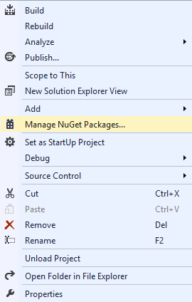
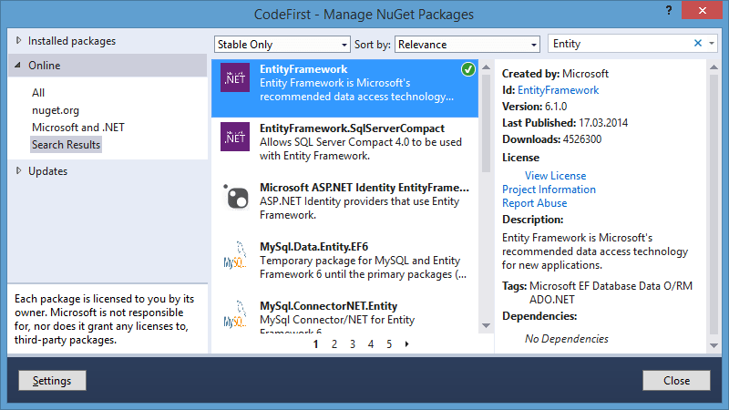
Установка Entity Framework
Notes:
Показать простой проект (DemoProject)
Url без файла
Работа фидлера и HTTP Запросы

Slide 30
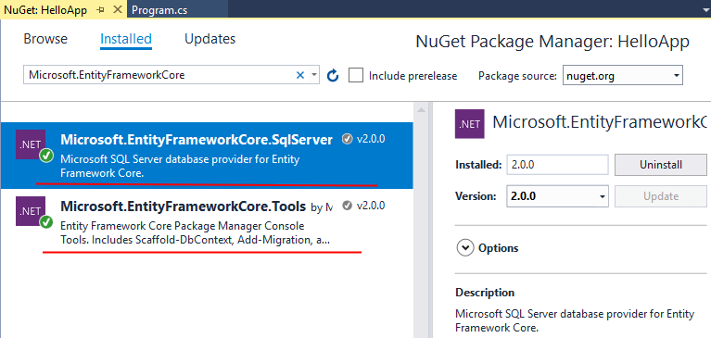
Установка Entity Framework Core
В качестве альтернативы для добавления пакетов можно использовать Package Manager Console. Для этого в меню Visual Studio перейдем к пункту Tools -> NuGet Package Manager -> Package Manager Console
В открывшемся внизу в Visual Studio окне Package Manager Console введем команду:
Install-Package Microsoft.EntityFrameworkCore.SqlServer
После выполнения этой команды выполним вторую команду:
Install-Package Microsoft.EntityFrameworkCore.Tools

Slide 31
Entity Framework. DbContext API
C момента своего появления, наиболее важным классом Entity Framework являлся класс ObjectContext. Именно этот класс позволял взаимодействовать с базой данных используя сущностную модель классов. Класс контекста позволяет вам создавать и выполнять запросы, отслеживать изменения в объектах и отображать эти изменения на базу данных. Класс ObjectContext взаимодействует с другими важными классами платформы Entity Framework, например, с классом ObjectSet - его объекты можно использовать в качестве коллекций данных из таблиц, ObjectQuery – является ядром создания запроса и т.д.
После двух выпусков Entity Framework (в версиях .NET 3.5 и 4) стало понятно, что разработчики обычно используют множество функций для работы с данными и некоторые из задач, которые мы должны были делать наиболее часто, трудно было реализовать в коде. Напомню, что в этих версиях Entity Framework поддерживался только подход Database-First, при котором модель сущностных классов генерируется автоматически и вы не можете просто настраивать код в этой модели.
Чтобы решить эту проблему, разработчики Entity Framework решили сделать более простой интерфейс для работы с данными, заключив в него все возможности ObjectContext, но при этом облегчив решение различных задач для работы с данными, для которых теперь вы можете использовать стандартные шаблоны. Новый набор классов был добавлен в версии Entity Framework 4.1 (EF 4.1). Главными классами новой упрощенной платформы являются DbContext, DbSet и DbQuery, а интерфейс для работы с этими новыми классами называют DbContext API.
Фактически, после выпуска EF 4.1, платформа Entity Framework больше не была привязана к платформе .NET Framework, т.е. новые версии EF выходят отдельно от новых версий .NET Framework и доступны через менеджер пакетов NuGet. При этом следует отметить, что ядро платформы Entity Framework с выходом новых версий не изменилось (сборка System.Data.Entity.dll), при этом в каждой новой версии меняется сборка EntityFramework.dll.

Slide 32
Классы DbContext API
DbContext - базовый класс Entity Framework, предоставляет широкие возможности по работе с базой данных: создание запросов, отслеживание изменений и сохранение данных в базе.
DbSet - описывает набор сущностных классов, который затем можно использовать в коде для создания запросов CRUD (create, read, update, delete) к данным. С помощью экземпляров этого класса описываются различные объекты базы данных (таблицы, представления, хранимые процедуры и т.д.)
DbQuery - обеспечивает возможность создания запросов, при этом взаимодействовать с этим классом напрямую вам не понадобится, благодаря использованием возможностей класса DbSet.
DbModelBuilder - является связывателем модели – сопоставляет классы на языке C# с сущностями в базе данных. DbContext позволяет взаимодействовать с эти классом благодаря методу OnModelCreating(), в котором вы можете внести настройки привязки модели, перед ее построением. Такой подход к настройке модели называют Fluent API.
Database - предоставляет доступ к базе данных, лежащей в основе классов модели Entity Framework. Методы этого класса используются для создания или удаления базы данных, проверки ее существования или выполнения произвольной команды SQL. Статические методы этого класса используются, чтобы удалить базу данных или проверить ее существование, используя строку подключения. Этот класс доступен в классе контекста через одноименное свойство Database.
DbExtensions - определяет несколько полезных статических методов, с помощью которых можно настроить запросы, например, отключить кэширование для запросов.

Slide 33
Класс DbContext. Конструкторы.
Имя | Описание
DbContext() | Создает новый экземпляр контекста с использованием соглашений для создания имени базы данных, с которой будет установлено соединение. Имя по соглашению представляет собой полное имя (пространство имен + имя класса) производного класса контекста.
DbContext(String) | Создает новый экземпляр контекста с использованием соглашений для создания имени или строки подключения базы данных, с которой будет установлено соединение.
DbContext(DbCompiledModel) | Создает новый экземпляр контекста с использованием соглашений для создания имени базы данных, с которой будет установлено соединение, и инициализирует его из заданной модели. Имя по соглашению представляет собой полное имя (пространство имен + имя класса) производного класса контекста.
DbContext(DbConnection, Boolean) | Создает новый экземпляр контекста с использованием существующего соединения с базой данных. Соединение не будет освобождено при освобождении контекста, если contextOwnsConnection является false.
DbContext(String, DbCompiledModel) | Создает новый экземпляр контекста с использованием указанной строки в качестве имени или строки подключения с базой данных, с которой будет установлено соединение, и инициализирует его из заданной модели.
DbContext(ObjectContext, Boolean) | Создает новый экземпляр контекста на основе существующего объекта ObjectContext.
DbContext(DbConnection, DbCompiledModel, Boolean) | Создает новый экземпляр контекста с использованием существующего соединения с базой данных и инициализирует его из заданной модели. Соединение не будет освобождено при освобождении контекста, если contextOwnsConnection является false.

Slide 34
Класс DbContext. Некоторые методы.
Имя | Описание
Dispose() | Вызывает защищенный метод Dispose.
Dispose(Boolean) | Освобождает контекст. Базовый объект ObjectContext также удаляется, если был создан данным контекстом либо если при создании данного контекста этот объект был передан ему во владение. Соединение с базой данных (объект DbConnection) также освобождается, если оно было создано данным контекстом либо если при создании данного контекста это соединение было передано ему во владение.
Equals | Определяет, равен ли заданный контекст DbContext текущему.
OnModelCreating | Этот метод вызывается, если модель для производного контекста была инициализирована, прежде чем модель была заблокирована и использована для инициализации контекста. Реализация этого метода по умолчанию не делает ничего, но его можно переопределить в производном классе и выполнить в нем дальнейшую настройку модели перед ее блокировкой.
SaveChanges | Сохраняет все изменения основной базы данных, произведенные в контексте.
SaveChangesAsync() | Асинхронно сохраняет все изменения основной базы данных, произведенные в контексте.
Set(Type) | Возвращает неуниверсальный экземпляр DbSet для доступа к сущностям заданного типа в контексте и в базовом хранилище.
Set<TEntity>() | Возвращает экземпляр DbSet<TEntity> для доступа к сущностям заданного типа в контексте и в базовом хранилище.

Slide 35
Класс DbSet. Некоторые методы.
Имя | Описание
Add | Добавляет заданную сущность к контексту, поддерживающему набор, в добавленном состоянии, в результате чего она будет вставлена в базу данных при вызове метода SaveChanges.
AddRange | Добавляет заданную коллекцию сущностей к контексту, поддерживающему набор, каждая сущность которого находится в состоянии "Добавлено", в результате чего она будет вставлена в базу данных при вызове метода SaveChanges.
Attach | Присоединяет заданную сущность к контексту, поддерживающему данный набор. Это означает, что сущность помещается в контекст в неизмененном состоянии, как если бы она была считана из базы данных.
Create() | Создает новый экземпляр сущности для типа данного набора. Обратите внимание, что этот экземпляр НЕ добавляется в набор. Возвращаемый экземпляр будет учетной записью-посредником, если базовый контекст настроен для создания посредников, а тип сущности удовлетворяет требованиям для создания учетных записей-посредников.
Create<TDerivedEntity>() | Создает новый экземпляр сущности для типа данного набора или для типа, производного от типа данного набора. Обратите внимание, что этот экземпляр НЕ добавляется в набор. Возвращаемый экземпляр будет учетной записью-посредником, если базовый контекст настроен для создания посредников, а тип сущности удовлетворяет требованиям для создания учетных записей-посредников.
Equals | Определяет, равен ли заданный набор DbSet текущему.
Find | Обнаруживает сущность с указанными значениями первичного ключа. Если сущность с указанными значениями первичного ключа содержится в контексте, она возвращается немедленно без выполнения запроса к хранилищу. В противном случае выполняется запрос к хранилищу в поисках сущности с указанными значениями первичного ключа. Если такая сущность обнаружена, она добавляется к контексту и возвращается вызывающей стороне. Если сущность не обнаружена в контексте или в хранилище, возвращается значение NULL.
Include | Задает связанные объекты, включаемые в результаты запроса.
Remove | Помечает заданную сущность как удаленную, в результате чего она будет удалена из базы данных при вызове метода SaveChanges. Обратите внимание, что перед вызовом этого метода сущность должна существовать в контексте в каком-либо другом состоянии.
RemoveRange | Удаляет заданную коллекцию сущностей из контекста, поддерживающего набор, каждая сущность которого находится в состоянии "Удалено", в результате чего она будет удалена из базы данных при вызове метода SaveChanges.

Slide 36
Класс DbSet. Некоторые методы.
Имя | Описание
SqlQuery | Создает необработанный SQL-запрос, возвращающий сущности в данном наборе. По умолчанию возвращаемые сущности отслеживаются контекстом. Это поведение можно изменить, вызвав метод AsNoTracking для возвращаемого объекта DbSqlQuery<TEntity>. Обратите внимание, что сущности всегда имеют тип, заданный для набора, и никогда не имеют производный тип. Если запрашиваемая таблица или таблицы могут содержать данные других типов сущностей, SQL-запрос должен быть написан соответствующим образом, обеспечивая возврат только сущностей нужного типа. Как и для любого API, принимающего SQL, важно параметризовать все пользовательские входные данные для защиты от атаки путем внедрения кода SQL. Можно включать в строку SQL-запроса местозаполнители параметров и затем предоставлять значения параметров как дополнительные аргументы. Все предоставляемые значения параметров будут автоматически преобразовываться в DbParameter. context.Blogs.SqlQuery("SELECT * FROM dbo.Posts WHERE Author = @p0", userSuppliedAuthor); также можно создать DbParameter и предоставить его в SqlQuery. Это позволяет использовать в строке запроса SQL именованные параметры. context.Blogs.SqlQuery("SELECT * FROM dbo.Posts WHERE Author = @author", new SqlParameter("@author", userSuppliedAuthor));

Slide 37
EF. Класс контекста данных.
Для подключения к базе данных через Entity Framework, нам нужен посредник - контекст данных. Контекст данных представляет собой класс, производный от класса DbContext. Контекст данных содержит одно или несколько свойств типа DbSet<T>, где T представляет тип объекта, хранящегося в базе данных.
namespace EF_LINQ.Models
{
using System.Data.Entity;
public partial class toplivoEntities : DbContext
{
public toplivoEntities()
: base("name=toplivoEntities")
{
}
public virtual DbSet<Fuel> Fuels { get; set; }
public virtual DbSet<Operation> Operations { get; set; }
public virtual DbSet<Tank> Tanks { get; set; }
protected override void OnModelCreating(DbModelBuilder modelBuilder)
{
//throw new UnintentionalCodeFirstException(); }
}
}

Slide 38
EF Core. Класс контекста данных.
Для взаимодействия с базой данных для контекста данных должна быть определена конфигурация подключения. Для ее установки можно применять два способа:
Переопределение у класса контекста данных метода OnConfiguring()
Передача конфигурации в конструктор базового класса DbContext

Slide 39
EF Core. Класс контекста данных.
Переопределение у класса контекста данных метода OnConfiguring()
public class FuelContext: DbContext
{
public DbSet<Fuel> Fuels { get; set; }
public DbSet<Operation> Operations { get; set; }
public DbSet<Tank> Tanks { get; set; }
protected override void OnConfiguring(DbContextOptionsBuilder optionsBuilder)
{
optionsBuilder .UseSqlServer(@"Server=(localdb)\mssqllocaldb;Database=toplivo;Trusted_Connection=True;");
}
}

Slide 40
Конфигурация подключения
Строка подключения разбивается на несколько частей:
Server: название сервера. В данном случае используется специальный движок MS SQL Server - localdb, который предназначен специально для нужд разработки. Для полноценного MS SQL Server Express этот параметр, как правило, имеет значение .\SQLEXPRESS
Database: название файла базы данных без расширения mdf
Trusted_Connection: устанавливает проверку подлинности

Slide 41
EF Core. Класс контекста данных.
Передача конфигурации в конструктор базового класса DbContext
public class FuelContext: DbContext
{
public DbSet<Fuel> Fuels { get; set; }
public DbSet<Operation> Operations { get; set; }
public DbSet<Tank> Tanks { get; set; }
public FuelContext(DbContextOptions<FuelContext> options): base(options)
{}
}
Использование
var optionsBuilder = new DbContextOptionsBuilder<FuelContext>();
var options = optionsBuilder .UseSqlServer(@"Server=.\\sqlexpress;Database=toplivoEF;Trusted_Connection=True;")
.Options;
using (FuelContext db = new FuelContext(options))
{
//Выполняем что-то
}
}

Slide 42
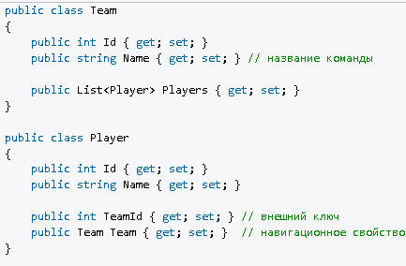
Отношения между моделями. Внешние ключи и навигационные свойства
Для связей между моделями в Entity Framework Core применяются внешние ключи и навигационные свойства.
По умолчанию название внешнего ключа должно принимать одно из следующих вариантов имени:
Имя_навигационного_свойства+Имя ключа из связанной сущности - в нашем случае имя навигационного свойства Team, а ключа из модели Team - Id, поэтому в нашем случае нам надо обозвать свойство TeamId, что собственно и было сделано в вышеприведенном коде.
Имя_класса_связанной_сущности+Имя ключа из связанной сущности - в нашем случае класс Team, а имя ключа из модели Team - Id, поэтому опять же в этом случае получается TeamId

Slide 43
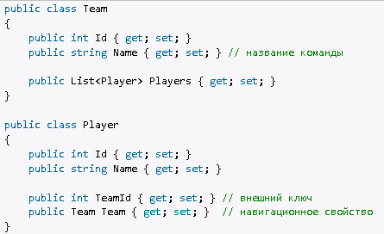
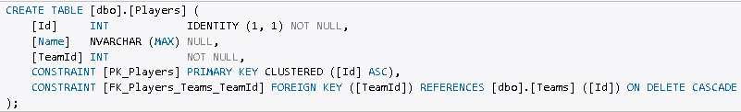
Отношения между моделями. Каскадное удаление
Каскадное удаление представляет автоматическое удаление зависимой сущности после удаления главной.
По умолчанию для сущностей применяется каскадное удаление, если наличие связанной сущности обязательно.
Здесь свойство внешнего ключа имеет тип int, оно не допускает значения null и требует наличия конкретного значения - id связанного объекта Team. То есть для объекта Player обязательно необходимо наличия связанного объекта Team. Поэтому сгенерированная таблица Players будет иметь код:

Slide 44
Загрузка связанных данных
Через навигационные свойства мы можем загружать связанные данные. И здесь у нас две стратегии загрузки:
Eager loading (жадная загрузка) - позволяет указать в запросе какие связанные данные нужно загрузить при выполнении запроса. Для этих целей используется метод Include(). Благодаря этому, когда в коде вы будете ссылаться на связанную таблицу через навигационное свойство, SQL-запрос не будет направляться в базу данных, т.к. связанные данные уже будут загружены при первом запросе.
Explicit loading (явная загрузка) - при вызове навигационного свойства связанного класса, эта загрузка не приводит к автоматическому извлечению связанных данных, вы должны явно вызвать метод Load(), если хотите загрузить связанные данные

Slide 45
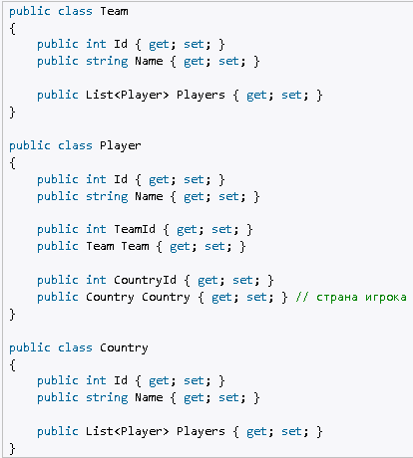
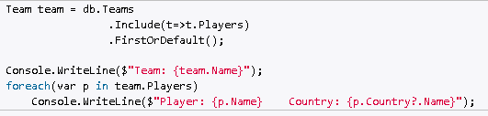
Eager loading (жадная загрузка)
Eager loading позволяет загружать связанные данные с помощью метода Include(), в который передается навигационное свойство.

Slide 46
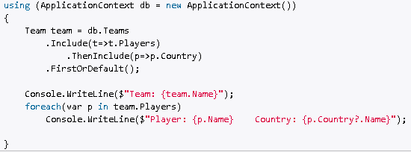

Eager loading (жадная загрузка)
Eager loading позволяет загружать связанные данные с помощью метода Include(), в который передается навигационное свойство.

Slide 47
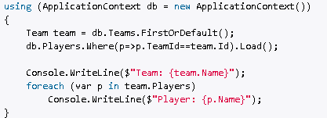
Explicit loading (явная загрузка)
Explicit loading предполагает явную загрузку данных с помощью метода Load:
Выражение db.Players.Where(p=>p.Id==team.Id).Load() загружает всех игроков в контекст. После этого нам не надо подгружать связанные данные, так как они уже есть в контексте.
Важно, что здесь подгружаются только те игроки, которые непосредственно связаны с командой. Если нам надо загрузить в контекст вообще все объекты из таблицы Players, то можно было бы использовать следующее выражение db.Players.Load()
Соответственно, чтобы для игроков стали доступны страны, надо дополнительно загрузить в контекста все объекты Countries: db.Countries.Load()

Slide 48
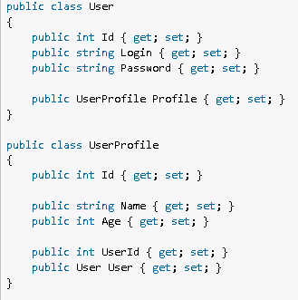
Связь один-к-одному
Отношение один к одному предполагает, что главная сущность может ссылаться только на один объект зависимой сущности. В свою очередь, зависимая сущность может ссылаться только на один объект главной сущности.
В этой связи между классами сущность UserProfile является зависимой по отношению к сущности User. И чтобы установить связь одни к одному, у зависимой сущности устанавливается свойство внешний ключ:
public int UserId { get; set; }. Благодаря этому Entity Framework узнает, что UserProfile является зависимой сущностью.
К примеру, в классе User также есть навигационное свойство - ссылка на объект UserProfile, но при этом внешний ключ отсутствует.

Slide 49
EF. DBSet. Отображение таблицы на стороне отношения «один»
public partial class Fuel
{
public Fuel()
{
Operations = new HashSet<Operation>();
}
public int FuelID { get; set; }
[StringLength(50)]
public string FuelType { get; set; }
public float? FuelDensity { get; set; }
public virtual ICollection<Operation> Operations { get; set; }
}

Slide 50
EF. DBSet. Отображение таблицы на стороне отношения «многие»
namespace EF_LINQ.Models
{
using System;
using System.ComponentModel.DataAnnotations.Schema;
public partial class Operation
{
public int OperationID { get; set; }
public int? FuelID { get; set; }
public int? TankID { get; set; }
public float? Inc_Exp { get; set; }
[Column(TypeName = "date")]
public DateTime? Date { get; set; }
public virtual Fuel Fuel { get; set; }
public virtual Tank Tank { get; set; }
}
}

Slide 51
Выборка и проекция из базы данных
static void Select(toplivoEntities db)
{
var queryLINQ1 = db.Operations.Where(f => (f.Inc_Exp > 0 && f.Date.Value.Year == 2016))
.OrderBy(f => f.FuelID)
.Join(db.Fuels, f => f.FuelID, t => t.FuelID, (f, t) => new { f.OperationID, t.FuelType, f.Inc_Exp, f.Date.Value.Month });
string comment = "1. Результат выполнения запроса на выборку отсортированных записей из двух таблиц, удовлетворяющих заданному условию : \r\n";
comment += queryLINQ1.ToString();
//для наглядности выводим не более 5 записей
Print(comment, queryLINQ1.Take(5).ToList());
var queryLINQ2 = db.Operations.Where(o => ((o.Inc_Exp > (Single?)0) && (o.Date.Value.Year == 2016)))
.GroupBy(o => o.FuelID, o => o.Inc_Exp)
.Select(gr => new
{
Код_топлива = gr.Key,
Количества_топлива = gr.Sum()
}
);
comment = "2. Результат выполнения запроса на выборку сгруппированных записей из одной таблицы, удовлетворяющих заданному условию, с выполнением групповой операции суммирования : \r\n";
comment += queryLINQ2.ToString();
//для наглядности выводим не более 5 записей
Print(comment, queryLINQ2.Take(5).ToList());

Slide 52
Добавление.
static void Insert(toplivoEntities db)
{
// Создать новую емкость
Tank tank = new Tank
{
TankType = "Бочка",
TankMaterial = "Дерево",
TankVolume = 30,
TankWeight = 100
};
// Создать новый вид топлива
Fuel fuel = new Fuel
{
FuelType = "Нитроглицерин",
FuelDensity = 3
};

Slide 53
Добавление.
// Добавить в DbSet
db.Tanks.Add(tank);
db.Fuels.Add(fuel);
// Сохранить изменения в базе данных
db.SaveChanges();
// Создать новую операцию
Operation operation = new Operation
{
TankID = tank.TankID,
FuelID = fuel.FuelID,
Inc_Exp = 1000,
Date = DateTime.Now
};
// Добавить в DbSet
db.Operations.Add(operation);
// Сохранить изменения в базе данных
db.SaveChanges();
}

Slide 54
Удаление.
static void Delete(toplivoEntities db)
{
//подлежащие удалению записи в таблице Tanks
string nametank = "Бочка1";
var tank = db.Tanks.Where(c => c.TankType == nametank);
//подлежащие удалению записи в таблице Fuels
string namefuel = "Нитроглицерин1";
var fuel = db.Fuels
.Where(c => c.FuelType == namefuel);
//подлежащие удалению записи в связанной таблице Operations
var someOperations = db.Operations
.Include("Tank")
.Include("Fuel")
.Where(o => ((o.Tank.TankType == nametank)) && (o.Fuel.FuelType == namefuel));

Slide 55
Удаление.
//Удаление нескольких записей в таблице Operations
db.Operations.RemoveRange(someOperations);
// сохранить изменения в базе данных
db.SaveChanges();
//Удаление нескольких записей в таблице Tanks и в таблице Fuels
db.Tanks.RemoveRange(tank);
db.Fuels.RemoveRange(fuel);
// сохранить изменения в базе данных
db.SaveChanges();
}

Slide 56
Обновление.
static void Update(toplivoEntities db)
{
//подлежащие обновлению записи в таблице Tanks
string nametank = "Бочка";
var tank = db.Tanks.Where(c => c.TankType == nametank).FirstOrDefault();
//обновление
if (tank != null)
{
tank.TankType = "Бочка1";
tank.TankMaterial = "Дерево1";
};
//подлежащие обновлению записи в таблице Fuels
string namefuel = "Нитроглицерин";
var fuel = db.Fuels.Where(c => c.FuelType == namefuel).FirstOrDefault();
//обновление
if (fuel != null)
{
fuel.FuelType = "Нитроглицерин1";
};

Slide 57
Обновление.
//подлежащие обновлению записи в таблице Operations
var someOperations = db.Operations
.Include("Tank")
.Include("Fuel")
.Where(o => ((o.Tank.TankType == nametank)) && (o.Fuel.FuelType == namefuel));
//обновление
if (someOperations != null)
{
foreach (var op in someOperations)
{
op.Inc_Exp = 0;
};
}
// сохранить изменения в базе данных
db.SaveChanges();
}

Slide 58
Инициализация базы данных
Если необходимо, чтобы при первом обращении база данных уже была заполнена некоторыми начальными значениями, то мы можем произвести ее инициализацию.
Инициализация происходит при первом обращении к контексту данных.
Для инициализации мы можем использовать один из классов инициализаторов, которые имеются в библиотеке .NET:
CreateDatabaseIfNotExists: инициализатор, используемый по умолчанию. Он не удаляет автоматчески базу данных и данные, а в случае изменения структуры моделей и контекста данных выбрасывает исключение.
DropCreateDatabaseIfModelChanges: данный инициализатор проверяет на соответствие моделям определения таблиц в базе данных. И если модели не соответствуют определению таблиц, то база данные пересоздается
DropCreateDatabaseAlways: этот инициализатор будет всегда пересоздавать базу данных.

Slide 59
Инициализация базы данных
class MyContextInitializer : DropCreateDatabaseAlways<MobileContext>
{
protected override void Seed(MobileContext db)
{
Phone p1 = new Phone { Name = "Samsung Galaxy S5", Price = 14000 };
Phone p2 = new Phone { Name = "Nokia Lumia 630", Price = 8000 };
db.Phones.Add(p1);
db.Phones.Add(p2);
db.SaveChanges();
}
}
public class Phone
{
public int PhoneId { get; set; }
public string Name { get; set; }
public int Price { get; set; }
}
class MobileContext : DbContext
{
static MobileContext()
{
Database.SetInitializer<MobileContext>(new MyContextInitializer());
}
public MobileContext() : base("DefaultConnection")
{ }
public DbSet<Phone> Phones { get; set; }
}
Инициализатор наследуется от одного из выше рассмотренных классов, который типизируется классом контекста: DropCreateDatabaseAlways<MobileContext>.
Все действия по инициализации происходят в методе Seed, а сама инициализация предполагает простое сохранение данных в бд с помощью контекста данных.
Чтобы инициализатор сработал, надо его вызвать. Один из способов вызова инициализатора предполагает вызов его в статическом конструкторе класса контекста.

Slide 60
Fluent API
Fluent API представляет набор методов, которые определяются сопоставление между классами и их свойствами и таблицами и их столбцами. Как правило, функционал Fluent API задействуется при переопределении метода OnModelCreating. Этот метол вызывается перед тем, как контекст построит сущностную модель данных.
class FluentContext : DbContext
{
public FluentContext() : base("DefaultConnection")
{
}
public DbSet<Phone> Phones { get; set; }
protected override void OnModelCreating(DbModelBuilder modelBuilder)
{
// использование Fluent API
base.OnModelCreating(modelBuilder);
}}
Параметр типа DbModelBuilder в этом методе, позволяет добавлять настройки конфигурации. Методы класса DbModelBuilder являются обобщенными и поддерживают указание лямбда-выражений в качестве параметров (принимают типы делегатов), благодаря чему обеспечивается быстрая настройка конфигурации.

Slide 61
Fluent API. Сопоставление класса с таблицей
Модель для примера
public class Phone
{
public int Ident { get; set; }
public string Name { get; set; }
public int Discount { get; set; }
public int Price { get; set; }
}
По умолчанию EF сопоставляет модель с одноименной таблицей, но мы можем переопределить это поведение с помощью метода ToTable():
protected override void OnModelCreating(DbModelBuilder modelBuilder)
{
modelBuilder.Entity<Phone>().ToTable("Mobiles");
base.OnModelCreating(modelBuilder);
}
Dсе объекты Phone будут храниться в таблице Mobiles. Но мы также с ними сможем работать через свойство db.Phones.
Если по какой-то сущности нам не надо создавать таблицу, то мы можем ее проигнорировать с помощью метода Ignore():
modelBuilder.Ignore<Company>();

Slide 62
Fluent API. Переопределение первичного ключа
По умолчанию в Entity Framework первичный ключ должен представлять свойство модели с именем Id или [Имя_класса]Id, например, PhoneId. Чтобы переопределить первичный ключ через Fluent API, надо использовать метод HasKey():
modelBuilder.Entity<Phone>().HasKey(p => p.Ident);
В данном случае первичным ключом будет свойство Ident класса Phone.
Чтобы настроить составной первичный ключ, мы можем указать два свойства:
modelBuilder.Entity<Phone>().HasKey(p => new { p.Ident, p.Name });

Slide 63
Fluent API. Сопоставление свойств
1. Чтобы сопоставить свойство с определенным столбцом, используется метод HasColumnName():
modelBuilder.Entity<Phone>().Property(p => p.Name).HasColumnName("PhoneName");
В данном случае свойство Name будет сопоставляться со столбцом PhoneName.
2. Чтобы со свойством вообще шло сопоставление, мы можем его исключить с помощью метода Ignore():
modelBuilder.Entity<Phone>().Ignore(p => p.Discount);
Теперь свойство Discount класса Phone не будет сопоставляться ни с никаким столбцом из таблицы в бд.
3. Столбцы в таблице в БД могут допускать значение NULL, которое указывает, что значение не определено. По умолчанию все столбцы за исключением идентификатора допускают значение NULL.
Но мы можем указать с помощью метода IsRequired(), что значение для этого столбца и свойства требуется обязательно:
modelBuilder.Entity<Phone>().Property(p => p.Name).IsRequired();
4. Если надо указать, чтобы столбец мог принимать значения NULL, то мы можем использовать метод IsOptional():
modelBuilder.Entity<Phone>().Property(p => p.Name).IsOptional();

Slide 64
Fluent API. Настройка некоторых типов данных
Для строк мы модем указать максимальную длину с помощью метода HasMaxLength(). Например, длина не более 50 символов:
modelBuilder.Entity<Phone>().Property(p => p.Name).HasMaxLength(50);
Также для строк можно определить, будут ли они храниться в кодировке Unicode:
modelBuilder.Entity<Phone>().Property(p => p.Name).IsUnicode(false);
Параметр false указывает, что строки будут храниться не в Unicode-кодировке.
Если у нас есть свойство с типом decimal, то мы можем указать для него точность число цифр в числе и число цифр после запятой:
modelBuilder.Entity<Phone>().Property(p =>p.Price).HasPrecision(15, 2);

Slide 65
Fluent API. Настройка типа столбцов
По умолчанию EF сам выбирает тип данных в бд, исходя из типа данных свойства. Но мы также можем явно указать, какой тип данных в БД должен использоваться для столбца с помощью метода HasColumnType():
modelBuilder.Entity<Phone>().Property(p => p.Name).HasColumnType("varchar");

Slide 66
Fluent API. Сопоставление модели с несколькими таблицами
С помощью Fluent API мы можем поместить ряд свойств модели в одну таблицу, а другие свойства связать со столбцами из другой таблицы:
modelBuilder.Entity<Phone>().Map(m =>
{
m.Properties(p => new { p.Ident, p.Name });
m.ToTable("Mobiles");
})
.Map(m =>
{
m.Properties(p => new { p.Ident, p.Price, p.Discount });
m.ToTable("MobilesInfo");
});
Таким образом, данные для свойства Name будут храниться в таблице Mobiles, а данные для свойств Price и Discount - в таблице MobilesInfo. И столбец идентификатора будет общим.

Slide 67
Fluent API. Каскадное удаление.
public partial class toplivoEntities : DbContext
{
public toplivoEntities()
: base("name=toplivoEntities")
{
}
public virtual DbSet<Fuel> Fuels { get; set; }
public virtual DbSet<Operation> Operations { get; set; }
public virtual DbSet<Tank> Tanks { get; set; }
protected override void OnModelCreating(DbModelBuilder modelBuilder)
{
modelBuilder.Entity<Fuel>()
.HasMany(e => e.Operations)
.WithOptional(e => e.Fuel)
.WillCascadeOnDelete();
modelBuilder.Entity<Tank>()
.HasMany(e => e.Operations)
.WithOptional(e => e.Tank)
.WillCascadeOnDelete();
}
}

Slide 68
Аннотации
Аннотации представляют настройку сопоставления моделей и таблиц с помощью атрибутов. Большинство классов аннотаций располагаются в пространстве System.ComponentModel.DataAnnotations, которое нам надо подключить в файл c# перед использованием аннотаций.

Slide 69
Аннотации. Настройка ключа
Для установки свойства в качестве первичного ключа применяется атрибут [Key]:
public class Phone
{
[Key]
public int Ident { get; set; }
public string Name { get; set; }
}
Теперь свойство Ident будет рассматриваться в качестве первичного ключа.

Slide 70
Аннотации. Настройка ключа
Чтобы установить ключа в качестве идентификатора, можно использовать атрибут DatabaseGenerated(DatabaseGeneratedOption.Identity):
[Key,DatabaseGenerated(DatabaseGeneratedOption.Identity)]
public int Ident { get; set; }
Если свойство, помеченное атрибутом Key, представляет тип int, то к нему атрибут DatabaseGenerated(DatabaseGeneratedOption.Identity) будет применяться автоматически, и его можно в принципе не указывать.

Slide 71
Аннотации. Атрибут Required
Атрибут Required указывает, что данное свойство обязательно для установки, то есть будет иметь определение NOT NULL в БД:
public class Phone
{
[Key]
public int Ident { get; set; }
[Required]
public string Name { get; set; }
}
Если мы не установим свойство Name у объекта Phone и попытаемся добавить этот объект в бд, то получим ошибку. А столбец Name будет определен как NOT NULL.

Slide 72
Аннотации. MaxLength и MinLength
Атрибуты MaxLength и MinLength устанавливают максимальное и минимальное количество символов в строке-свойстве:
public class Phone
{
[Key]
public int Ident { get; set; }
[MaxLength(20)]
public string Name { get; set; }
}

Slide 73
Аннотации. Атрибут NotMapped
По умолчанию все публичные свойства сопоставляются с определенными столбцами в таблицами. Но такое поведение не всегда необходимо. Иногда требуется, наоборот, исключить определенное свойство, чтобы для него не создавался столбец в таблице. И для этих целей есть атрибут NotMapped:
public class Phone
{
[Key]
public int Ident { get; set; }
[Required]
public string Name { get; set; }
[NotMapped]
public int Discount { get; set; }
}
Чтобы задействовать атрибут NotMapped, надо подключить пространство имен System.ComponentModel.DataAnnotations.Schema

Slide 74
Аннотации. Сопоставление с таблицей и столбцами
Entity Framework при создании и сопоставлении таблиц и столбцов использует имена моделей и их свойств. Но мы можем переопределить это поведение с помощью атрибутов Table и Column:
[Table("Mobiles")]
public class Phone
{
public int Id { get; set; }
[Column("ModelName")]
public string Name { get; set; }
}
Теперь сущность Phone будет сопоставляться с таблицей Mobiles, а свойство Name со столбцом ModelName:

Slide 75
Аннотации. Установка внешнего ключа
Чтобы установить внешний ключ для связи с другой сущностью, используется атрибут ForeignKey:
public class Phone
{
public int Id { get; set; }
public string Name { get; set; }
public int? CompId { get; set; }
[ForeignKey("CompId")]
public Company Company { get; set; }
}
public class Company
{
public int Id { get; set; }
public string Name { get; set; }
}
В данном случае внешним ключом для связи с моделью Company будет служить свойство CompId.
Настройка индекса

Slide 76
Аннотации. Установка индекса
Для установки индекса для столбца к соответствующему свойству модели применяется атрибут [Index]
public class Phone
{
[Index]
public int Id { get; set; }
public string Name { get; set; }
}

Slide 77
Аннотации. Атрибут ConcurrencyCheck
Атрибут ConcurrencyCheck позволяет решить проблему параллелизма, когда с одной и той же записью в таблице могут работать одновременно несколько пользователей. Например:
public class Phone
{
public int Id { get; set; }
[ConcurrencyCheck]
public string Name { get; set; }
}
Теоретически возможна ситуация, когда два пользователя пытаются изменить значение, например:
using(FluentContext db = new FluentContext())
{
Phone phone = db.Phones.Find(1);
phone.Name = "Nokia N9";
db.SaveChanges();
}
В обычном режиме Entity Framework при обновлении смотрит на Id и если Id записи в таблице совпадает с Id в передаваемой модели phone, то строка в таблице обновляется. При использовании атрибута ConcurrencyCheck EF смотрит не только на Id, но и на исходное значение свойства Name. И если оно совпадает с тем, что имеется в таблице, то запись обновляется. Если же не совпадает (то есть кто-то уже успел обновить), то EF генерирует исключение DbUpdateConcurrencyException.

Slide 78
Операции с базами данных с использование EF Core
Инструменты для EF Core - командая строка .NET Core Страница
Инструменты для EF Core - консоль диспетчера пакетов (Visual Studio)
Показать

